Slide 1


La ricerca sociale:
metodi e tecniche
[Corso di Sociologia generale]
a.a. 2016 -2017
Docenza: Pierpaola Pierucci - Mail: pierpaola.pierucci@unife.it

Slide 2
Metodologia
Riflessione sulle pratiche di ricerca sociologica, per capire quali siano migliori e in quali situazioni, quali siano gli errori più frequenti, come evitarli.
Metodo
Percorso di ricerca più adatto rispetto agli obiettivi cognitivi desiderati.
Tecniche
Strumenti operativi di cui ogni disciplina si avvale per la raccolta
dei dati/informazioni e per il controllo dei risultati ottenuti.

Slide 3
Quali metodi?
Quali tecniche?
  Osservazione partecipante
  Intervista qualitativa
Qualitativo
  Indagine campionaria ->
  questionario strutturato
Quantitativo
  Utilizzo della fotografia e di altre forme visive
Sociologia visuale
Notes:
Etnografica: volta a comprendere ciò che un gruppo di persone fanno ed il loro modo di vivere.

Slide 4

“Osservazione partecipante”
[approccio di derivazione etnografica]
Osservazione:
Guardare ed ascoltare
Partecipante:
Coinvolgimento diretto del ricercatore nella situazione da studiare (ricerca sul campo) per un periodo di tempo relativamente lungo
“Visione dal di dentro”
“Vedere il mondo con gli occhi dei soggetti studiati”

Slide 5
“Osservazione partecipante”
Volta allo studio di:
culture [es. Malinowski “Argonauti del pacifico occidentale” 1922];
sub-culture [es. Anderson “The Hobo” 1923];
comunità [es. Banfield “familismo amorale”-> studio svolto presso un paese
in provincia di Potenza; anni ’50 ; tema della ricerca: quali sono le cause
dell’arretratezza economico-sociale di una comunità?]
Obiettivo:
descrivere le azioni e comprenderne le motivazioni secondo il punto di vista dei soggetti studiati.
“Quel che vedi dipende dal tuo punto di vista.
Per uscire dal tuo punto di vista, devi cambiare punto di vista”
[Marianella Sclavi, “Arte di Ascoltare e mondi possibili”, 2003]

Slide 6
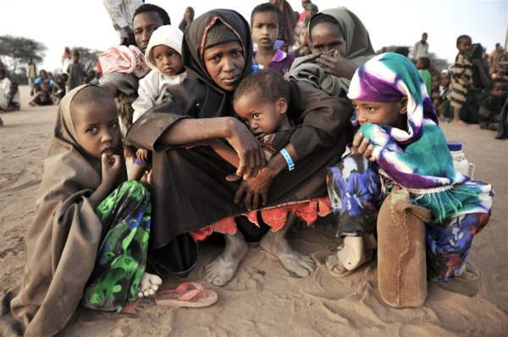


“Osservazione partecipante”
Palese o dissimulata?
[“Il paradosso dell’osservatore”, Labov 1972]
Accesso: come?
- Figura del mediatore
Testimoni/interlocutori privilegiati
(istituzionali o informali)

Slide 7
Che cosa osservare?
L’osservazione è sempre un’operazione selettiva che è frutto di qualche interesse specifico del ricercatore/osservatore
[“concetti sensibilizzanti” Blumer].
Il contesto fisico
Il contesto sociale
Le interazioni formali e quelle informali
Le interpretazioni degli attori sociali [guardare e chiedere]

Slide 8

Registrazione dell’osservazione
Note etnografiche
descrizione di quanto osservato
[luoghi, persone, fatti, ecc.]
rappresentazione oggettiva
interpretazione data sia dal ricercatore/osservatore di questi avvenimenti
che dai soggetti studiati. Per dare un significato a ciò che si vede, si ascolta e
di cui si fa esperienza
[riflessioni, reazioni, impressioni, emozioni, ecc.]
comprensione soggettiva
Quando? Come?

Slide 9
Analisi del materiale empirico
Prospettiva interna: comprendere il punto di vista di chi si osserva;
Prospettiva esterna: mettere in evidenza quegli aspetti del mondo
studiato che sono inconsapevoli agli stessi attori dell’azione sociale.
Capacità personali del ricercatore
OSSERVAZIONE e RIFLESSIVITA’

Slide 10
“Osservazione in microsociologia”
Microsociologia: studio di piccoli segmenti della vita di tutti i giorni, delle interazioni e dei comportamenti delle persone rispetto a tali segmenti della vita sociale.
Dallo studio degli “altri” allo studio di “se stessi”
La vita quotidiana è densa di azioni, comportamenti individuali e collettivi
carichi di significati impliciti che sfuggono agli stessi attori sociali.
G.H. Mead -> “Interazionismo simbolico”

Slide 11
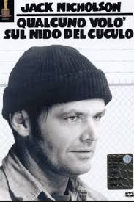
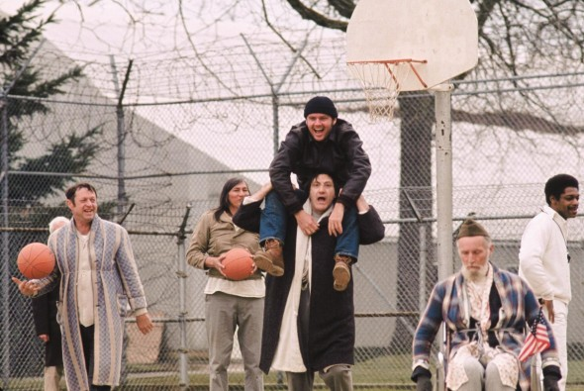
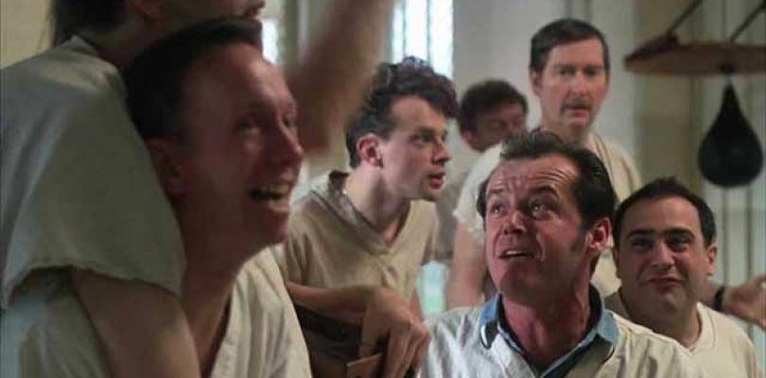
“Osservazione in microsociologia”
E. Goffman applica all'interazione sociale un approccio "drammaturgico" . Tra i suoi studi più noti Asylums (1961)
Riforma ospedali psichiatrici,
Franco Basaglia 1978

Slide 12
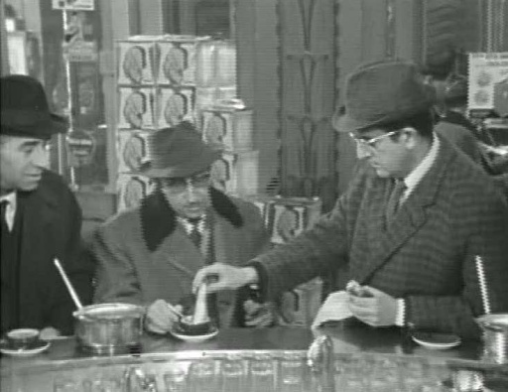



“Osservazione in microsociologia”
H. Garfinkel ,“etnometodologia”
Ciò che potrebbe sembrare “banale” ha invece una precisa significatività
Candid camera
Reality show
Video

Slide 13
SINTESI
L’osservazione partecipante è una tecnica di ricerca tramite cui il ricercatore
entra in un gruppo sociale per un periodo di tempo relativamente lungo
[focus: relazioni d’interazione tra ricercatore e gruppo osservato]
Allo scopo di cogliere le motivazioni sottostanti le azioni del gruppo osservato attraverso un processo di immedesimazione
[osservare secondo il punto di vista dell’altro]
Campi di applicazione: studio di culture, di sub-culture, studio di comunità
Ma anche: studio della propria cultura
“Microsociologia”: studio delle piccole azioni quotidiane
[uso della tecnica dell’osservazione anche senza partecipazione]

